Slide 1
Художник и зрители
ИЗО 2 класс
МОУ «СОШ № 48»
Бордачева Ю. Г.
Магнитогорск 2023

Slide 2
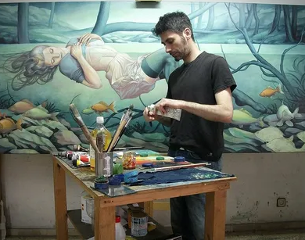


Художник

Slide 3
Художник
Человек, который изображает, создаёт, украшает

Slide 4
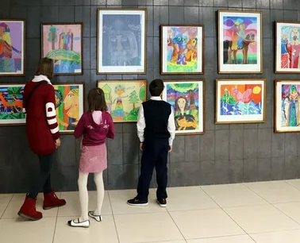
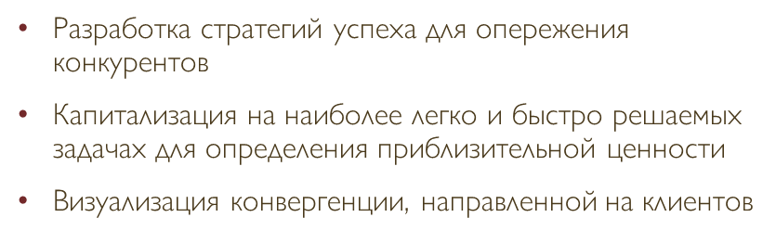
Зрители
З
Возможности для реализации в облаке
Итерационные подходы к корпоративной стратегии
Создание структуры управления изнутри

Slide 5
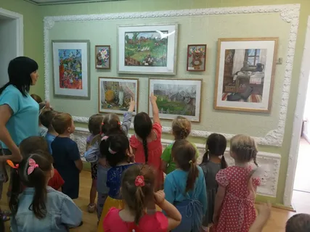

Slide 6
Зритель
Человек, который рассматривает, любуется

Slide 7


Slide 8
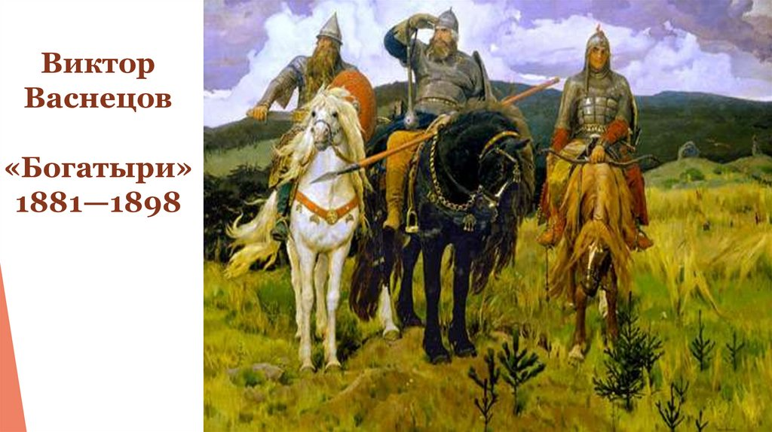

Slide 9
Чтобы быть хорошим художником нужно много учиться
“
”

Slide 10
Отгадай загадку
Нам экскурсовод сказал,
Как пройти в такой-то зал.
Мумию мы посмотрели,
В чем ходили, разглядели.
Даже мамонт здесь стоит,
Глаз закрыл, как будто спит.
Если ты не ротозей,
То иди скорей в …

Slide 11
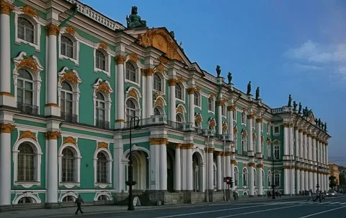
Эрмитаж

Slide 12
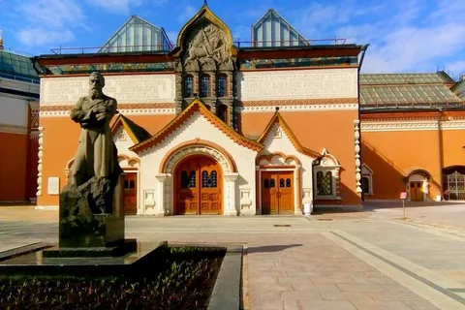
Третьяковская галерея

Slide 13
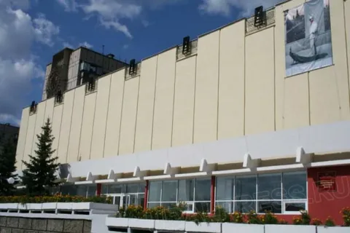
Магнитогорская картинная галерея

Slide 14
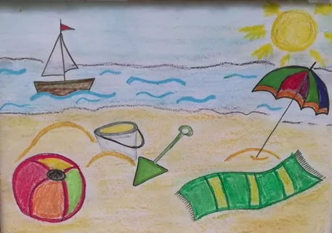
Задание
Выполните рисунок на тему: «Воспоминание о лете»

Slide 15
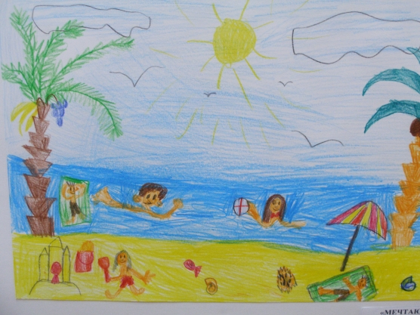

Slide 16
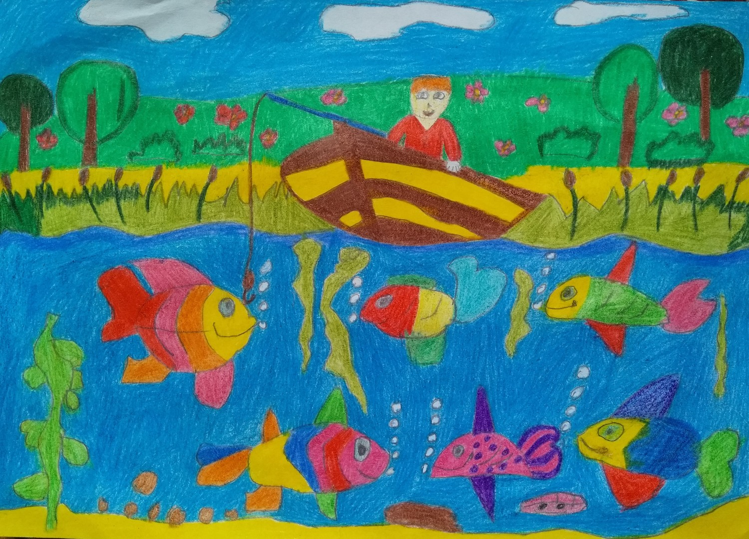

Slide 17
Спасибо!

